Slide 1
2
2
动量定理
第三章 动量守恒定律

Slide 2
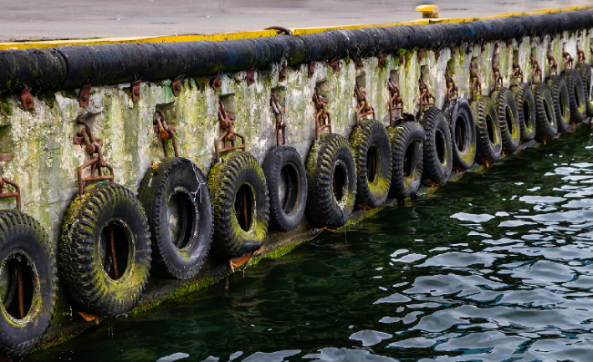
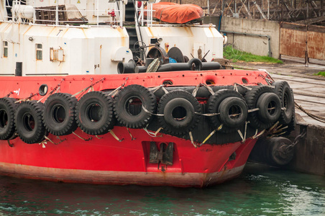
减轻船舶靠岸时与船体的撞击

Slide 3
1
理解冲量的概念，知道冲量是矢量，会计算某力的冲量.
重点
2
理解动量定理的确切含义及其表达式.
重点
3
会用动量定理解释碰撞、缓冲等生活现象，能运用动量定理解决实际问题.
重难点

Slide 4
动量定理

Slide 5
如图，一个质量为m的物体在光滑的水平面上受到恒力F的作用，做匀变速直线运动。在初始时刻，物体的速度为v，经过一段时间Δt，它的速度为v′。试推导F、Δt与初动量p及末动量p′的关系。
$$a=\frac{Δv}{Δt}=\frac{v′−v}{Δt}$$
加速度：
由牛顿第二定律知：F = ma
F∆t = p' – p
$$F=m\frac{v′−v}{Δt}=\frac{mv′−mv}{Δt}=\frac{p′−p}{Δt}$$
合力
末动量
初动量

Slide 6
1. 冲量
（1）定义：力与力的作用时间的乘积.
（2）定义式：I＝FΔt ，单位：N·s，读作“牛秒”.
（3）物理意义：反映了力对时间的累积效应， 是过程量.
（4）冲量是矢量，方向由力的方向决定.

Slide 7
2. 动量定理
（1）内容：物体在一个过程中所受力的冲量等于它在这个过程始末的动量变化量.
（2）表达式：I＝p′－p或F(t′－t)＝mv′－mv
说明：①动量定理中“力的冲量”指的是合力的冲量，或者是各个力的冲量的矢量和.
②动量定理反映了合外力的冲量是动量变化的原因
③动量定理是矢量式，解题之前先设定正方向；合外力冲量的方向与物体动量变化量的方向相同

Slide 8
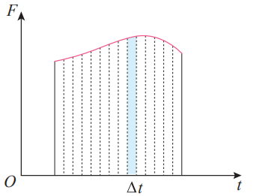
实际过程中的作用力往往不是恒力，动量定理还成立吗？
式中的F又如何理解？
微元法
成立，式中的F应理解为变力在作用时间内的平均值.

Slide 9
(1)只要力的作用时间和力的大小的乘积相同，物体所受的冲量一定相同。( )
(2)物体所受的合力越大，动量变化得越快。( )
×
√

Slide 10
动量定理的应用

Slide 11
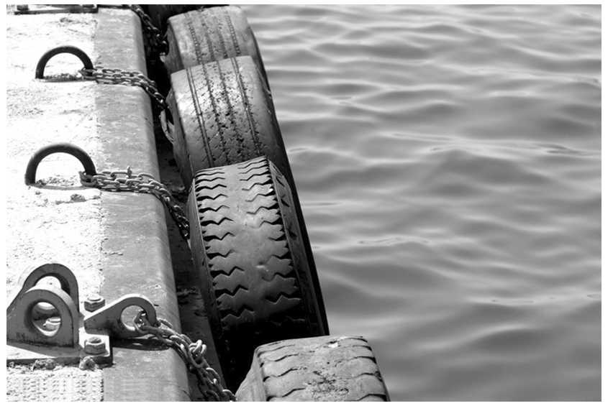
1.有些轮船和码头常悬挂一些老旧轮胎，主要的用途是什么？请说出其中的道理。
船靠岸时想停下，需要与码头发生相互作用，而悬挂一些老旧轮胎可以增大船与码头之间相互作用的时间，减小船和码头间的作用力，起到缓冲保护的作用。

Slide 12
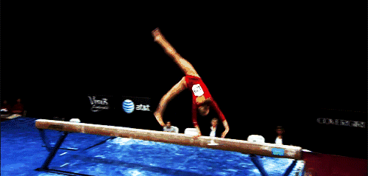
2.体操运动员在落地时总要曲腿，这是为什么？
体操运动员在着地时，动量变化量是一定的，通过屈腿，可以延长作用时间，由动量定理可知，将会减小地面对运动员的作用力，从而使运动员避免受伤.

Slide 13
3.做一做
缓慢拉动纸带
快速拉动纸带
将纸带迅速抽出，由动量定理可知，纸带对笔帽的滑动摩擦力一定，作用时间越短，笔帽动量变化量越小，越不容易倒。

Slide 14
知识梳理
应用FΔt＝Δp分析实际问题时，一般从两个方面分析：
(1)Δp一定，Δt短则F大，Δt长则F小；
(2)F一定，Δt长则Δp大，速度变化大，Δt短则Δp小，速度变化小。

Slide 15
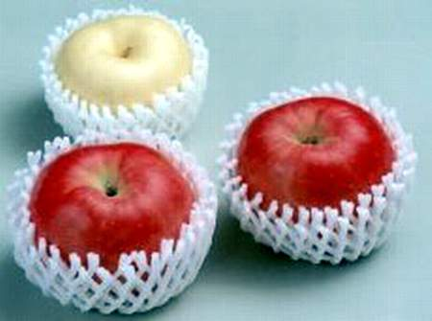
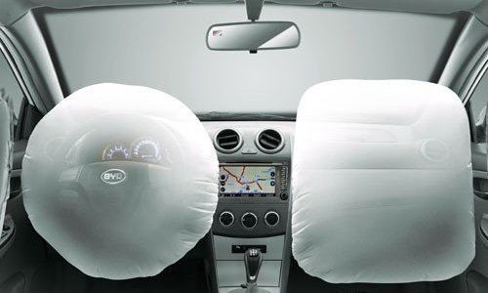
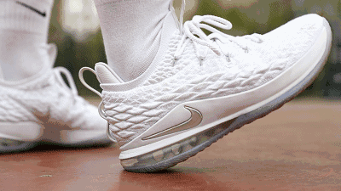
生活中的应用——缓冲作用
包装用的泡沫材料
汽车的安全气囊
带气垫的运动鞋

Slide 16
(1)击打钉子时，不用橡皮锤仅仅是因为橡皮锤太轻。( )
(2)跳远时，在沙坑里填沙，是为了减小冲量。( )
(3)为了减轻撞车时对司乘人员的伤害程度，发动机舱越坚固越好。
( )
×
×
×

Slide 17
1.(2023·江西省上饶市高二期末)足球运动员练习用头颠球，某一次足球由静止下落到头顶的速度大小v₁＝3 m/s，被重新竖直向上顶起离开头顶的速度大小v₂＝4 m/s。已知足球与头部的作用时间为0.1 s，足球的质量为0.6 kg，空气阻力不计，重力加速度g取10 m/s²，在足球与头顶相互作用的过程中，求：
(1)足球的动量变化量的大小；
答案 4.2 kg·m/s
设竖直向上为正方向，足球的动量变化量为
Δp＝mv₂－(－mv₁)＝0.6×4 kg·m/s－0.6×(－3) kg·m/s＝4.2 kg·m/s

Slide 18
(2)头顶受到足球的平均作用力。
答案 48 N，方向竖直向下
设竖直向上为正方向，根据动量定理可知
(F－mg)t＝Δp
解得足球受到头顶的平均作用力大小为F＝48 N，方向竖直向上
由牛顿第三定律可知，头顶受到足球的平均作用力的大小F′＝F＝48 N，方向竖直向下。

Slide 19
2.用0.5 kg的铁锤钉钉子。打击前铁锤的速度为4 m/s，打击后铁锤的速度变为0，设打击时间为0.01 s，g取10 m/s²。
(1)不计铁锤所受的重力，铁锤钉钉子的平均作用力是多大？
答案 200 N
打击时，铁锤受到重力和钉子对铁锤竖直向上的弹力，打击后铁锤的速度为0，设竖直向下为正方向。
若不计铁锤所受的重力，根据动量定理有－FΔt＝0－mv，解得F＝200 N。

Slide 20
答案 205 N
(2)考虑铁锤所受的重力，铁锤钉钉子的平均作用力是多大？
若考虑铁锤所受的重力，则有(G－F)Δt＝0－mv，解得F＝205 N。
(3)请你分析一下，在计算铁锤钉钉子的平均作用力时，在什么情况下可以不计铁锤所受的重力。
答案 当打击时间很短时，可以不计铁锤所受的重力
从前两问的解答可以看出，当打击时间很短时，铁锤所受的重力可以忽略不计。

Slide 21
应用动量定理定量计算的一般步骤
确定研究对象
一般为单个物体
明确运动过程，
进行受力分析
先求每个力的冲量，再求各冲量的矢量和，或先求合力，再求合力的冲量
找准初末状态，
确定各矢量符号
选取正方向，确定初、末状态动量和各冲量的正负
列动量定理方程求解

Slide 22
冲量的计算

Slide 23
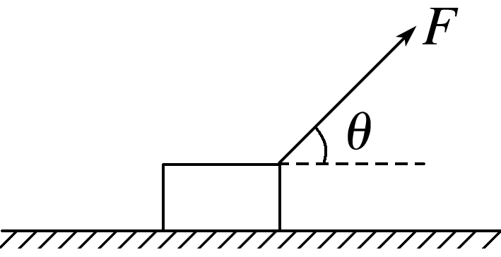
如图所示，一个质量为m的物体在与水平方向成θ角的拉力F的作用下保持静止状态，经过一段时间t，拉力F做的功是多少？拉力F的冲量是多大？方向如何？摩擦力的冲量是多少？方向如何？
拉力F做的功是零，冲量大小是Ft，方向与F方向相同。摩擦力的冲量大小是Ft·cos θ，方向水平向左。

Slide 24
1.冲量是过程量，要明确是哪一个力在哪一段时间内的冲量。
2.冲量是矢量，力的方向不变时，冲量的方向与力的方向相同，如果力的方向是变化的，则冲量的方向与相应时间内动量变化量的方向相同。

Slide 25
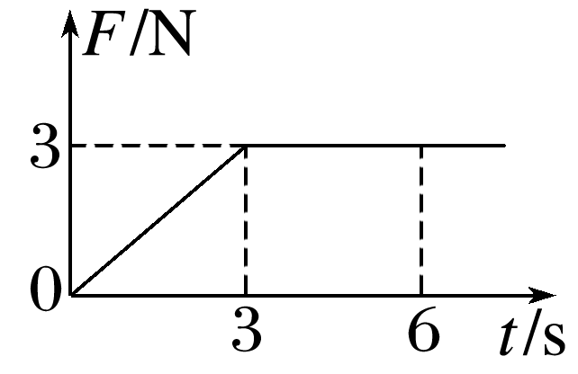
3.(多选)质量m＝1 kg的物体放在光滑水平面上，在力F作用下从静止开始运动，其中力F的大小随时间变化的规律如图所示，下列说法正确的是
A.在0～3 s内，力F的冲量大小为9 N·s
B.在0～6 s内，力F的冲量大小为13.5 N·s
C.3 s末物体的动量为4.5 kg·m/s
D.6 s末物体的速度大小为18 m/s
√
√

Slide 26
力F在0～3 s内的冲量 ，
由动量定理I＝Δp得3 s末的动量为4.5 kg·m/s，A
错误，C正确；
力F在0～6 s内的冲量 ，由动量定理I＝Δp＝mv－0，得6 s末的速度大小为13.5 m/s，B正确，D错误。

Slide 27
4.(多选)质量为m的物体以初速度v₀开始做平抛运动，经过时间t，下降的高度为h，速度变为v，重力加速度为g，不计空气阻力，在这段时间内物体所受重力的冲量为
√
√
√

Slide 28
求冲量的方法
1.利用公式I＝FΔt求冲量：此公式适用于求恒力的冲量。
2.利用F－t图像法。
F
F₀
O
t₀
t
如图甲、乙所示，该力在时间Δt内的冲量大小在数值上就等于图中阴影部分的“面积”。

Slide 29
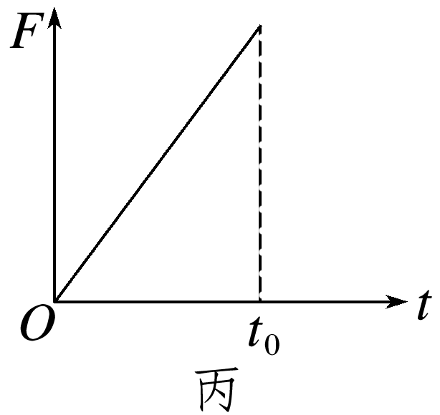
3.如图丙所示，若力F是变力，但力与时间成线性关系变化，则可用平均力求变力的冲量。
4.利用动量定理求解：I＝Δp＝p′－p。
Notes:
29

Slide 30
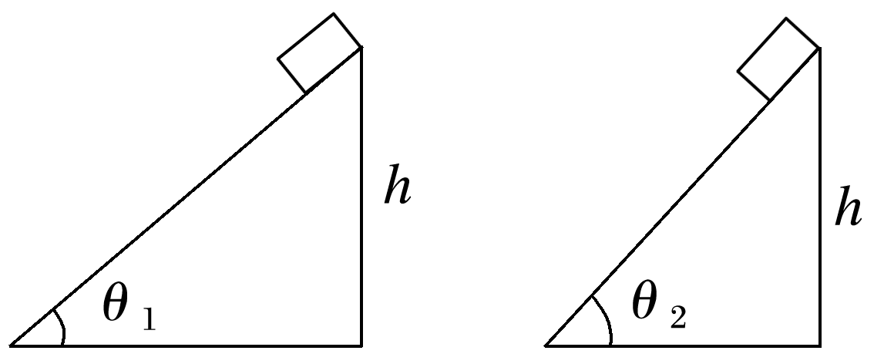
5.(多选)(2022·西南大学附属中学期中)如图所示，高度均为h，倾角不同的两个光滑斜面固定在同一水平地面上，质量均为m的两个物体分别从两斜面顶端由静止开始下滑，不计空气阻力，重力加速度为g，在它们到达斜面底端的过程中
A.重力的冲量相同，均为
B.重力做的功相同，均为mgh
C.支持力的冲量均为零
D.支持力做的功均为零
√
√

Slide 31
两物体滑至斜面底端的过程，重力做功均为mgh，故B正确；
支持力方向与物体运动方向垂直，不做功，但支持力的冲量不为零，故C错误，D正确。

Slide 32
冲量与功的比较
 |  | 冲 量 | 功
区 别 | 公式 标\矢量 单位
 | 意义
 | 正负
 | 作用效果
I=Ft
矢量
N·s
W=Fxcos θ
标量
N·m(J)
力对时间的积累，对应一段时间在F-t 图像中可以用面积表示
力对位移的积累，对应一段位移在F-x 图像中可以用面积表示
正负表示与正方向相同或相反
正负表示动力做功或阻力做功
改变物体的动量
改变物体的动能
F
F
某个力对物体有冲量，力对物体不一定做功；
某个力对物体做了功，力对物体一定有冲量。
F
F
O
t
t
O
x
x

Slide 33
冲量
I=FΔt
目标一：动量定理
动量定理
I＝FΔt＝mv′－mv
动量定理
定性分析
解释生活现象
目标二：动量定理的应用
定量计算
目标三：冲量的计算
公式法、图像法、动量定理法
冲量与功的比较

